Slide 1

EMPREGO E RENDA

Slide 2

ARRECADAÇÃO E GOVERNO

Slide 3

INADIMPLÊNCIA

Slide 4

ESPECULAÇÃO
X
PRODUÇÃO

Slide 5
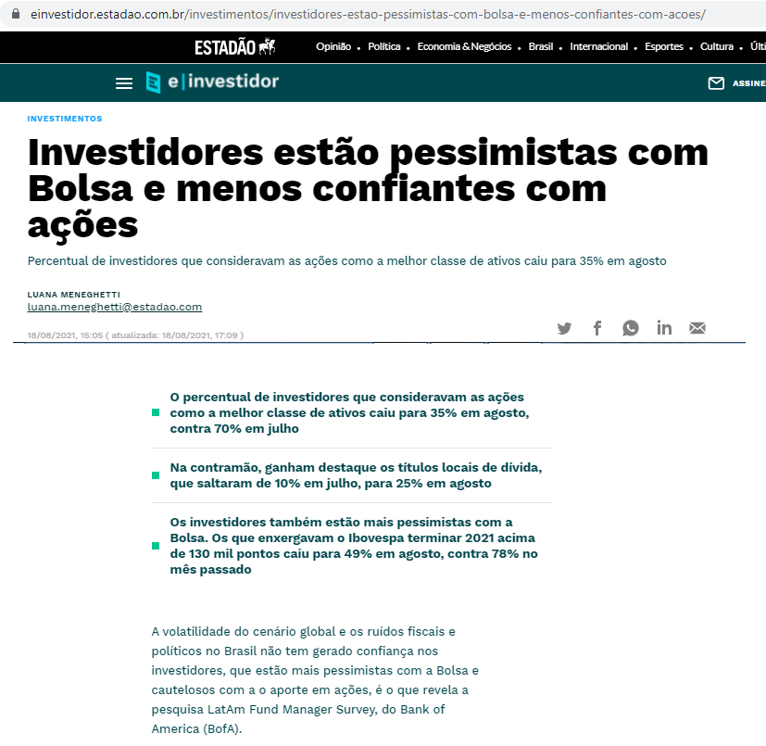
EFEITO DA ALTA DA SELIC
https://einvestidor.estadao.com.br/investimentos/investidores-estao-pessimistas-com-bolsa-e-menos-confiantes-com-acoes/

Slide 6
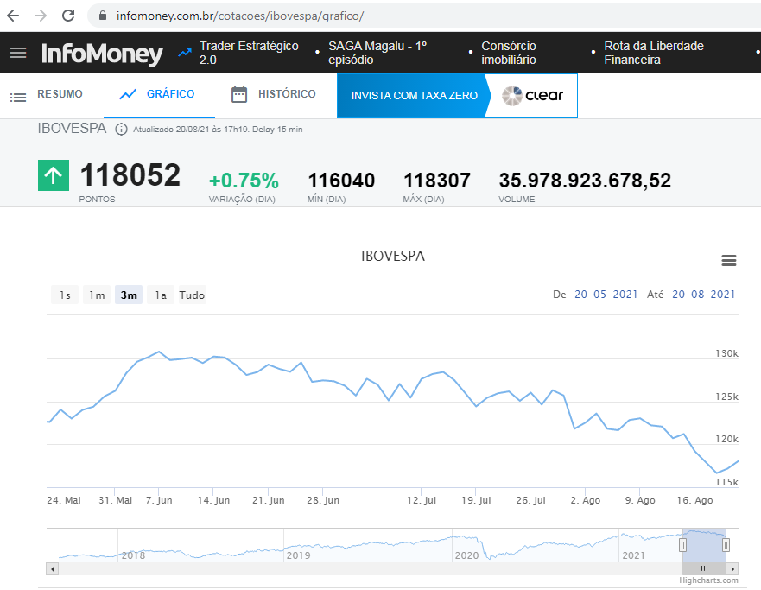
VOLUME BOVESPA
3 MESES

Slide 7
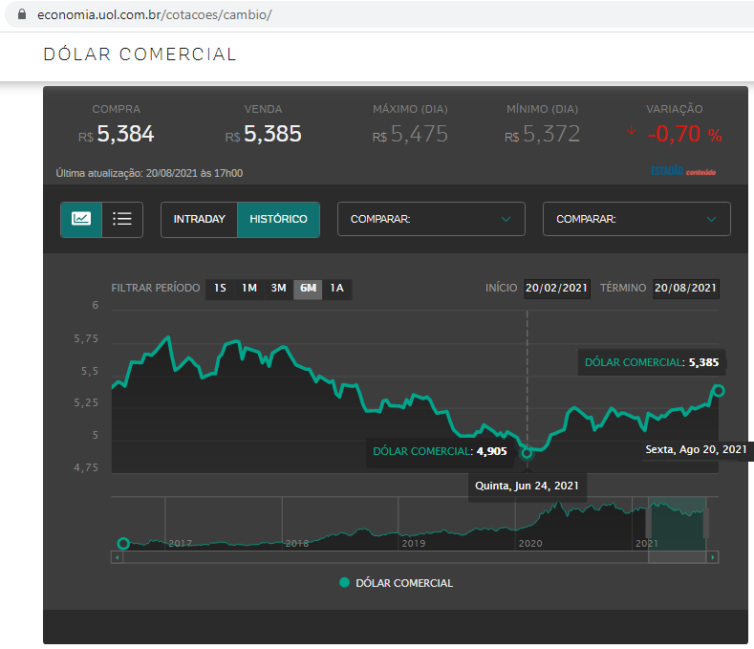
COTAÇÃO DOLAR

Slide 8
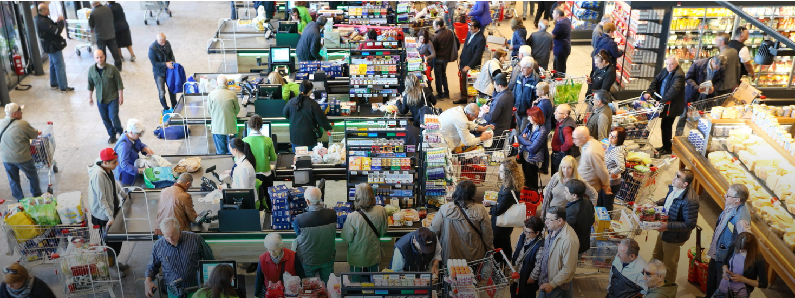
VENDA VAREJO .

Slide 9
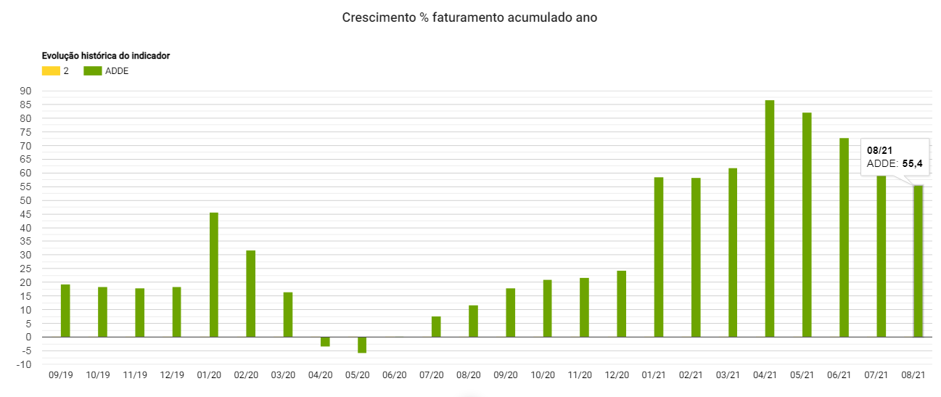
FATURAMENTO NA INDÚSTRIA MOVELEIRA
Fonte: AddeMonitor

Slide 10

INDÚSTRIA

Slide 11
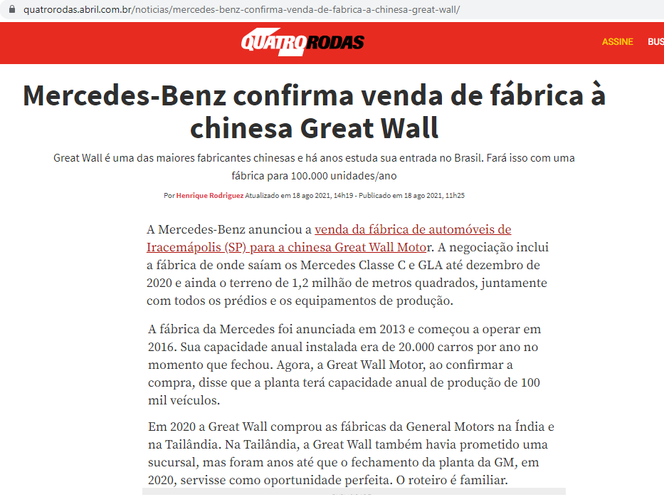
INDÚSTRIA: BOM OU
MAL NEGÓCIO?
https://quatrorodas.abril.com.br/noticias/mercedes-benz-confirma-venda-de-fabrica-a-chinesa-great-wall/

Slide 12

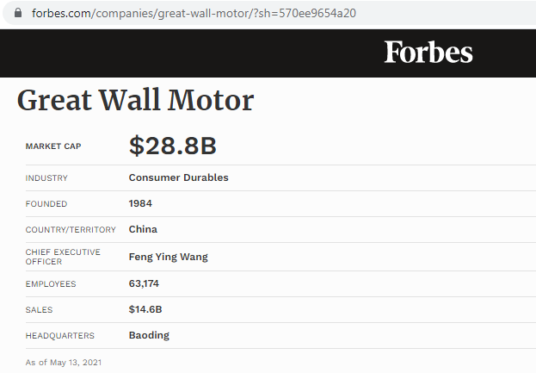
QUEM É GWM ?
Fonte: Google
https://www.forbes.com/companies/great-wall-motor/?sh=570ee9654a20

Slide 13
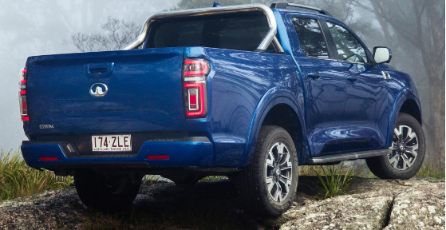
INDÚSTRIA
https://quatrorodas.abril.com.br/noticias/mercedes-benz-confirma-venda-de-fabrica-a-chinesa-great-wall/

Slide 14
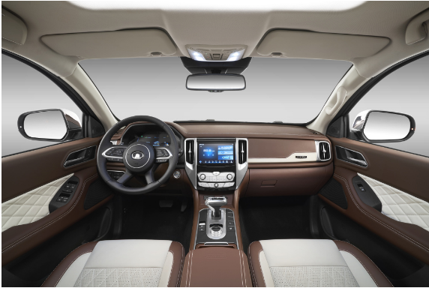
https://quatrorodas.abril.com.br/noticias/mercedes-benz-confirma-venda-de-fabrica-a-chinesa-great-wall/

Slide 15

https://quatrorodas.abril.com.br/noticias/mercedes-benz-confirma-venda-de-fabrica-a-chinesa-great-wall/

Slide 16
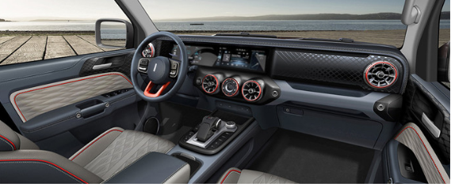
https://quatrorodas.abril.com.br/noticias/mercedes-benz-confirma-venda-de-fabrica-a-chinesa-great-wall/

Slide 17
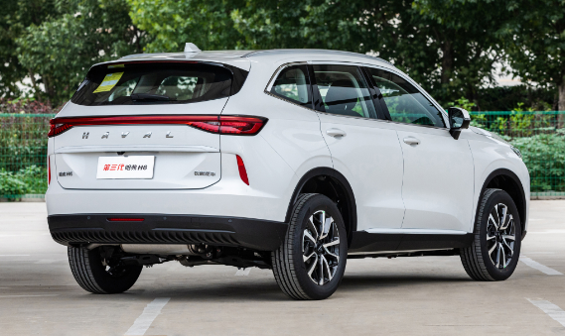
https://quatrorodas.abril.com.br/noticias/mercedes-benz-confirma-venda-de-fabrica-a-chinesa-great-wall/

Slide 18
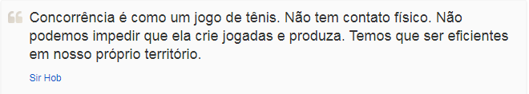
INDÚSTRIA
https://www.pensador.com/concorrencia/

Slide 19
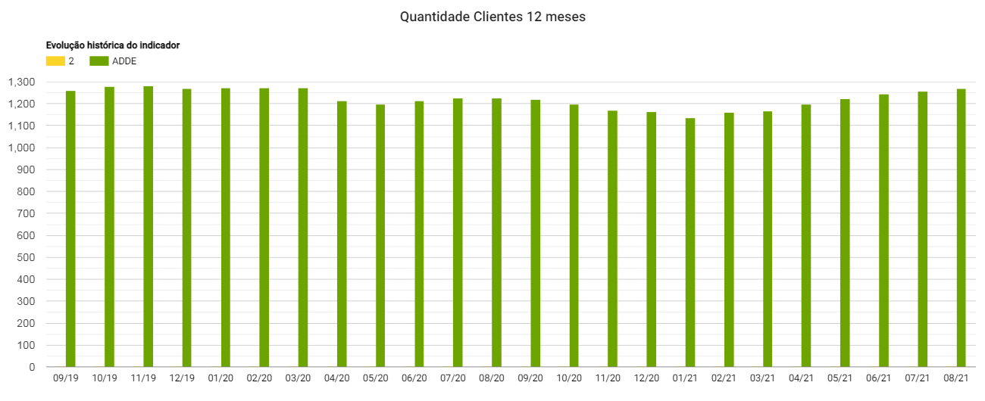
INDÚSTRIA
Fonte: AddeMonitor

Slide 20
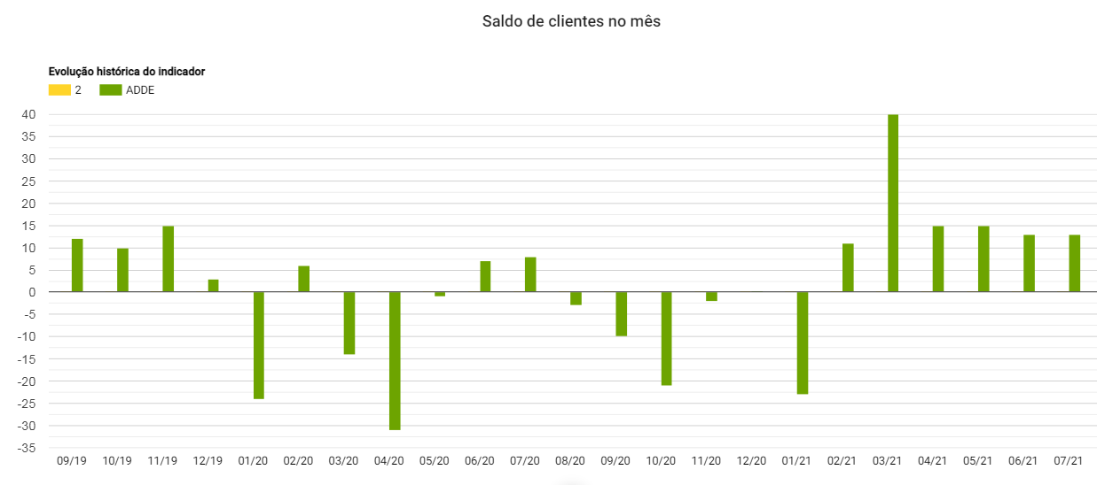
INDÚSTRIA
Fonte: AddeMonitor

Slide 21
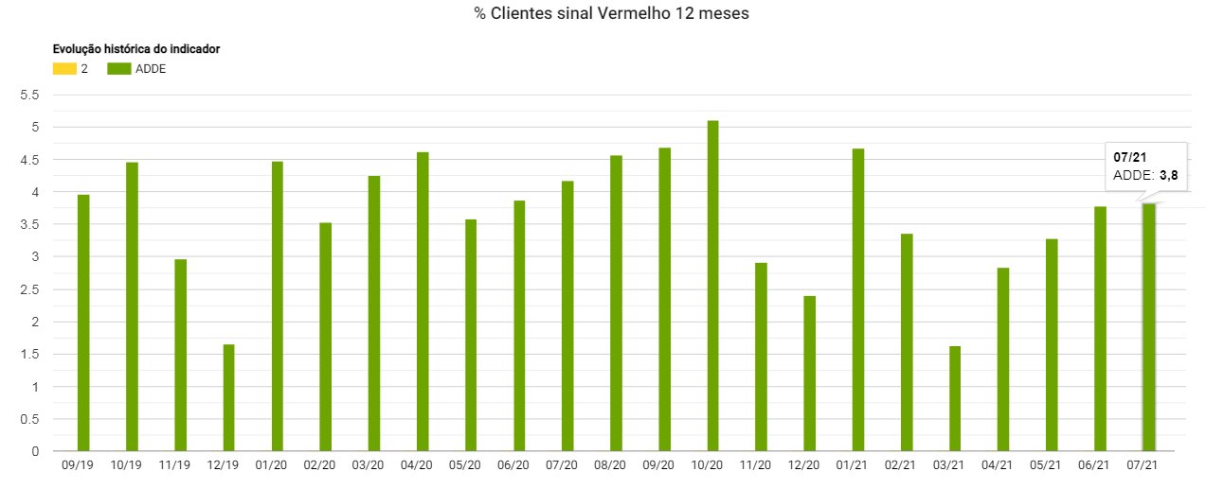
INDÚSTRIA
Fonte: AddeMonitor

Slide 22
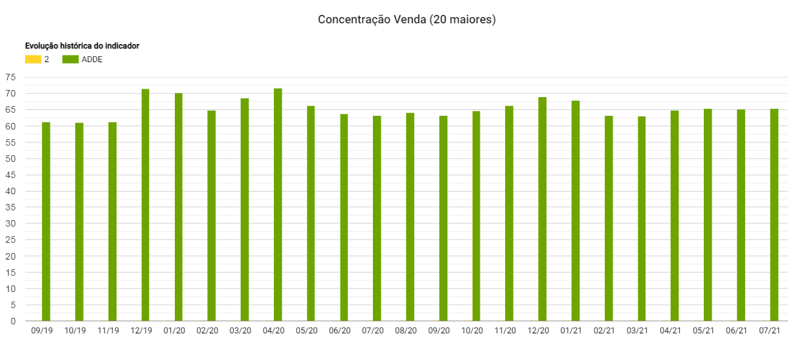
INDÚSTRIA
Fonte: AddeMonitor

Slide 23
laerciocomar@gmail.com

